Slide 1

XX项目启动会
—— 创新智慧校园 引领教育改革
国泰安，让改变发生

Slide 2

1
会议议程
2
项目介绍（包含目标和范围）
3
项目组的成员及职责（双方）
目 录
4
实施的方法论（含实施的策略）
CONTENTS
_{实施的总体计划}
5
_{项目组的运作机制}
6
_{项目实施风险与应对策略}
7

Slide 3
1.会议议程
Notes:
谁先致词
发言的先后

Slide 4
2.项目介绍（包含目标和范围）

Slide 5
３.实施的方法论（含实施的策略）

Slide 6
４.项目组的成员及职责（双方）

Slide 7
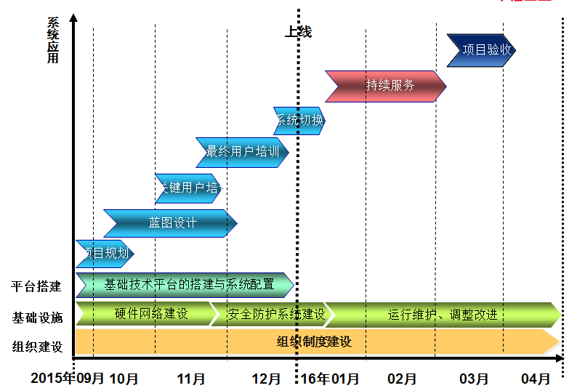
４.项目实施计划

Slide 8
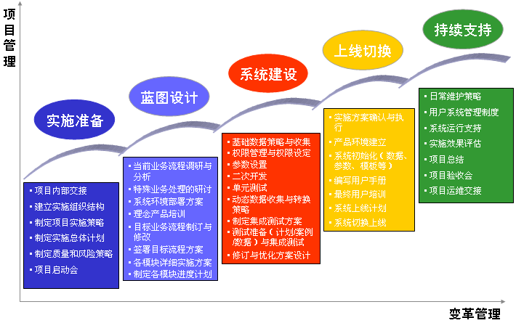
项目实施步骤

Slide 9
５.项目组的运作机制

Slide 10
６.项目实施风险与应对策略
风险一：实施周期过长导致双方实施成本加大
计划管理策略
  双方项目组对实施主计划达成共识，严格执行
  将周计划分解为日计划，每日例会确保今日事今日毕
分阶段验收策略
  为整个实施过程设置阶段检查点
  按阶段进行验收，快速展现实施成果

Slide 11
风险二：执行不力，导致项目推动困难
一把手策略
  用户主管领导在项目启动会上做资源配合重要指示
部门主管策略
  组织各部门熟悉业务的人员做为关键用户
实施策略
  针对不执行或不会操作的人员进行重点培训

Slide 12

THANKS!

